Slide 1
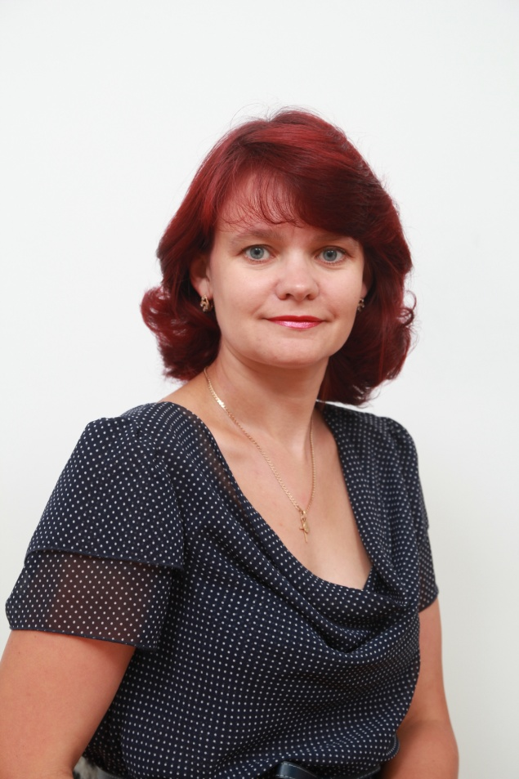
ВИКОРИСТАННЯ ІНТЕРАКТИВНИХ МЕТОДІВ ЯК ЗАСОБУ ФОРМУВАННЯ НАВЧАЛЬНО-ПІЗНАВАЛЬНОЇ КОМПЕТЕНТНОСТІ УЧНІВ НА УРОКАХ УКРАЇНСЬКОЇ МОВИ І ЛІТЕРАТУРИ
З досвіду роботи
учителя української
мови і літератури
Монастириської загально-
освітньої школи І-ІІІ ступенів
Батіг Наталії Іллівни

Slide 2
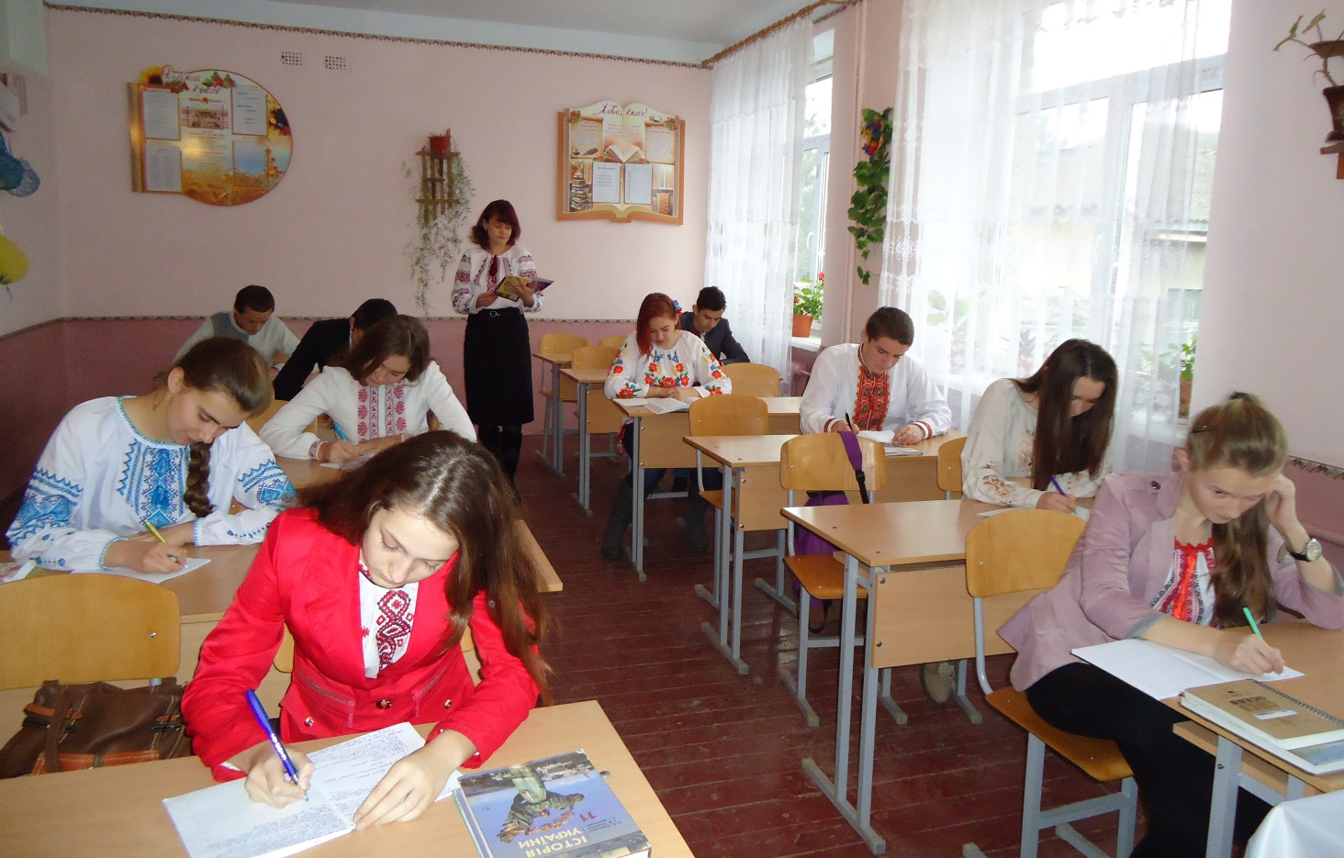
БАТІГ НАТАЛІЯ ІЛЛІВНА
Освіта вища
Закінчила Переяслав-Хмельницький державний педагогічний інститут у 1994 році
Педагогічний стаж роботи 20 років Працюю у Монастириській загальноосвітній школі І-ІІІ ступенів з 1994 року

Slide 3
ЖИТТЄВЕ КРЕДО
Любити життя і цінувати кожну його хвилину,
нести радість, у книгах шукати істину,
у людях – мудрість.
ПЕДАГОГІЧНЕ КРЕДО
Учень не амфора, яку треба наповнити знаннями, а факел, який треба запалити.
К. Ушинський

Slide 4
АКТУАЛЬНІСТЬ ПРОБЛЕМИ
1
Мета української системи освіти: створити умови для розвитку і самореалізації кожної особистості, сформувати покоління, здатні навчатися упродовж усього життя.
2
Обсяг інформації, необхідної для праці та життя освіченої людини, постійно зростає, постає завдання: сформувати потребу опановувати нові знання самостійно, застосовувати їх на практиці.
3
Актуалізується роль уміння здобувати інформацію з різних джерел, засвоювати, поповнювати, оцінювати її, застосовувати способи пізнавальної творчої діяльності.
4
Соціальне замовлення: виховати активну, творчу особистість, конкурентноспроможну у сучасному світі.
5
Інтерактивні методи дозволяють створити комфортні умови навчання, при яких учень відчуває свою успішність, інтелектуальну спроможність, сформувати навчально-пізнавальну компетентність.

Slide 5
СТАВЛЮ ЗАВДАННЯ:
Сформувати конкурентноспроможну, креативну особистість, здатну
Мотивувати здійснення успішної самостійної навчально-пізнавальної діяльності (поведінковий компонент)
Провадити власну навчально-пізнавальну діяльність (когнітивний компонент)
Організувати та здійснювати навчально-пізнавальну діяльність (операційно-діяльнісний компонент)

Slide 6
ВПРОВАДЖУЮ
Інтерактивні технології
(О. Пометун, Л. Пироженко)
ЕЛЕМЕНТИ ПЕДАГОГІЧНИХ ТЕХНОЛОГІЙ, ЩО ФОРМУЮТЬ НАВЧАЛЬНО-ПІЗНАВАЛЬНУ КОМПЕТЕНТНІСТЬ
Технологію особистісно орієнтованого
навчання (І. Якиманська)
Створення ситуації успіху
(А. Бєлкін)
Інформаційно-комп’ютерні технології
(А. Єршов)

Slide 7
Вважаю, що
Формування навичок толерантного
спілкування, вміння аргументувати свою
точку зору, знаходити альтернативне
рішення проблеми
У роботі задіяні
всі учні класу
Кожна дитина
має можливість
пропонувати свою думку
ІНТЕРАКТИВНІ
ТЕХНОЛОГІЇ
МАЮТЬ
ПЕРЕВАГИ:
Створюється
“ситуація успіху”
За короткий час
опановується багато
нового матеріалу
Учні вчаться
працювати у команді
Формується доброзичливе
ставлення до опонента

Slide 8
МЕТОДИ ТА ПРИЙОМИ ІНТЕРАКТИВНОГО НАВЧАННЯ ВИКОРИСТОВУЮ НА РІЗНИХ ЕТАПАХ УРОКУ
Забезпечення емоційної готовності учнів до уроку;
мотивація навчальної діяльності
Актуалізація опорних знань
Формування нових знань та умінь
ПІДСУМОК УРОКУ
Рефлексійна анкета,
«Коло ідей»,
«Час похвали»,
«Запитання в подарунок»
Інтерактивні вправи «Кольоровий настрій», «Комплімент», «Посмішка».
«Незакінчене речення», «Мозкова атака», хвилинка позитивного настрою, художнє завдання
«Спіймай помилку»
«Ти мені – я тобі»
Мовленнєва розминка
«Бліц-турнір»
«Зустріч з автором»
Інтерактивні вправи:
«Я – редактор», «Подорож вулицями Синонімів»,
«Навчаючи – учусь»,
опорні схеми,
міні-диктанти,
ігрові завдання,
казкові елементи

Slide 9
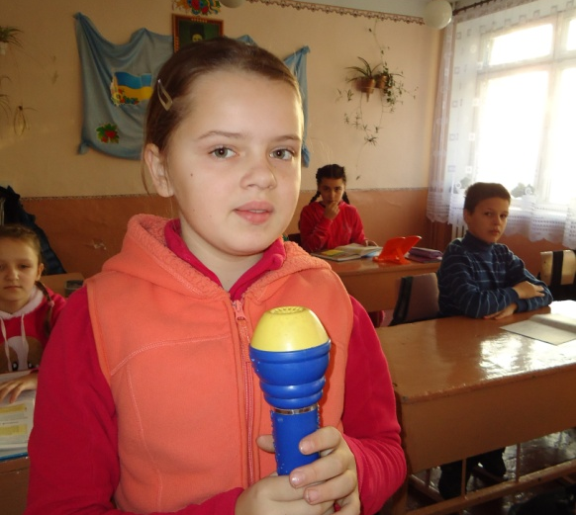
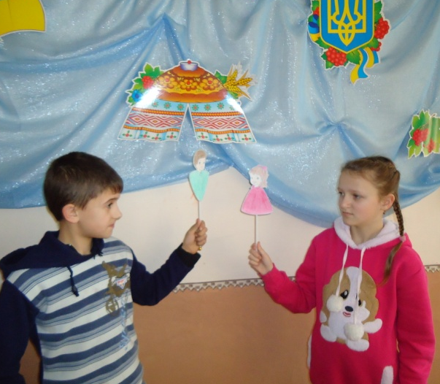
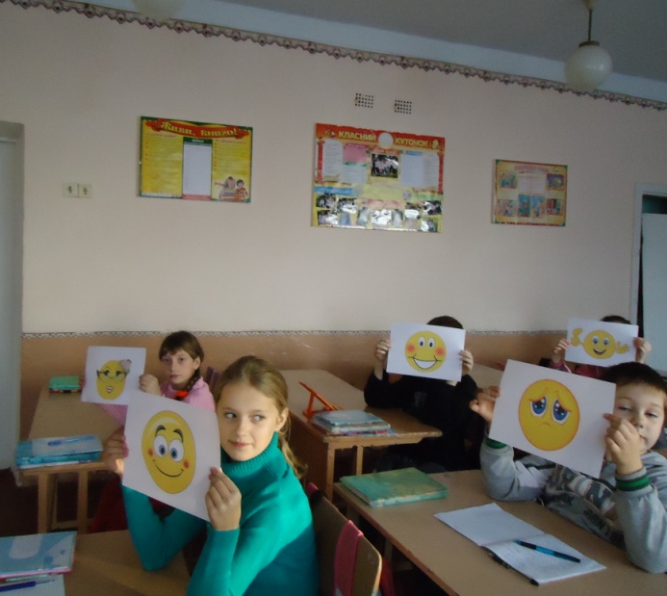
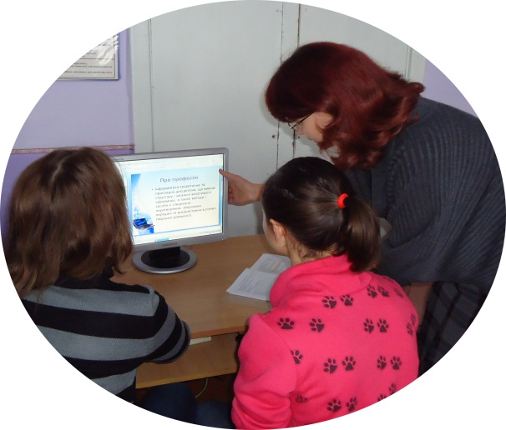
МОЯ ПЕДАГОГІЧНА МАЙСТЕРНЯ
«МІКРОФОН»
«ТИ МЕНІ – Я ТОБІ»»
«ПОСМІШКА»
«МОЗКОВА АТАКА»
ВИКОРИСТАННЯ ікт

Slide 10
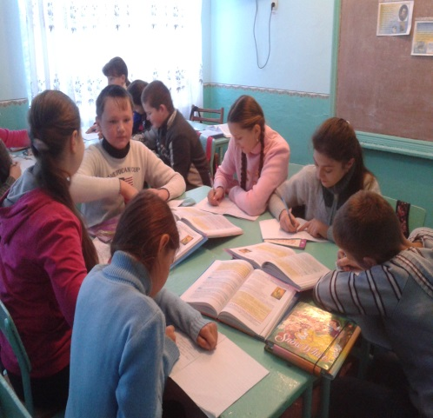
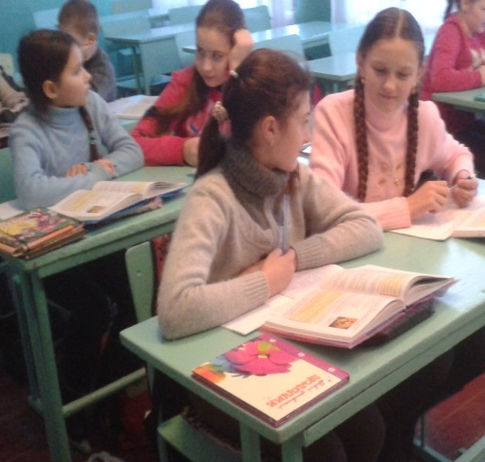
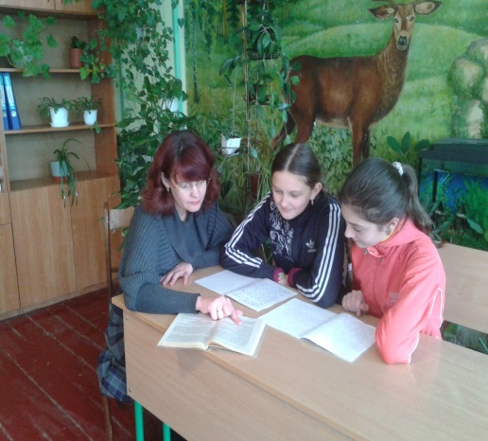
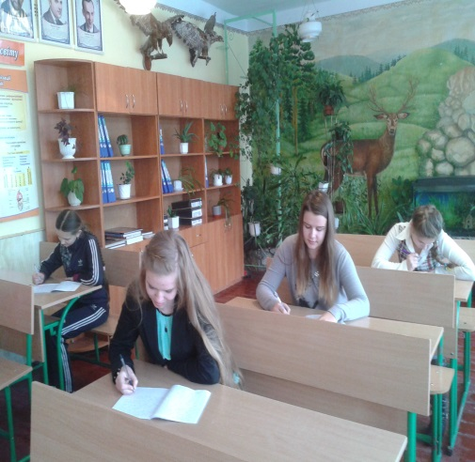
МОЯ ПЕДАГОГІЧНА МАЙСТЕРНЯ
Робота в групах
Робота в парах
Практикую роботу учнів у парах, групах
Індивідуальна робота
Індивідуальні консультанції

Slide 11
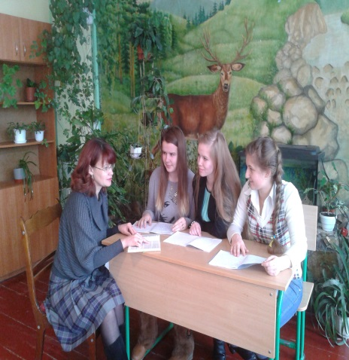
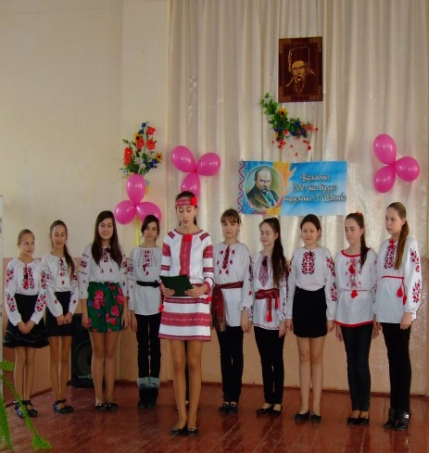
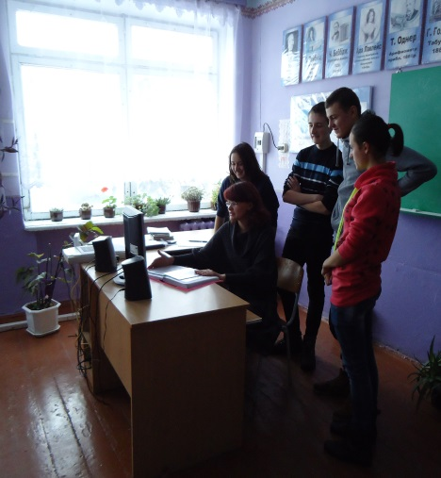
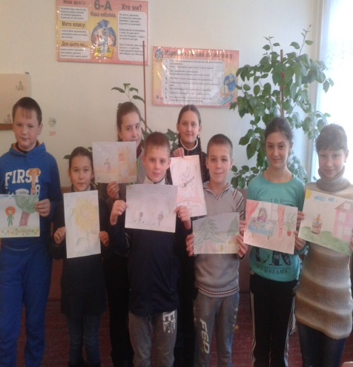
ІНТЕРАКТИВНІ МЕТОДИ ВИКОРИСТОВУЮ У ПОЗАКЛАСНІЙ РОБОТІ
ПОЗАКЛАСНА РОБОТА З УКРАЇНСЬКОЇ МОВИ ТА ЛІТЕРАТУРИ
РОБОТА З ФІЛОЛОГІЧНО ОБДАРОВАНИМИ ДІТЬМИ
ТЕМАТИЧНІ ВИХОВНІ ЗАХОДИ
ДОСЛІДНИЦЬКА РОБОТА
МОВНІ ТА ЛІТЕРАТУРНІ КОНКУРСИ

Slide 12
ДОСЯГНУТІ РЕЗУЛЬТАТИ
Результативність використання інтерактивних технологій
Активність під час підготовки
Активність
під час відповідей
Емоційний стан дитини
Критерії
Позитивні зміни в якості знань учнів
Кількість
оцінок на уроці
Кожен для себе почерпнув
необхідне

Slide 13
ПОЗИТИВНІ ЗМІНИ В ЯКОСТІ ЗНАНЬ УЧНІВ

Slide 14
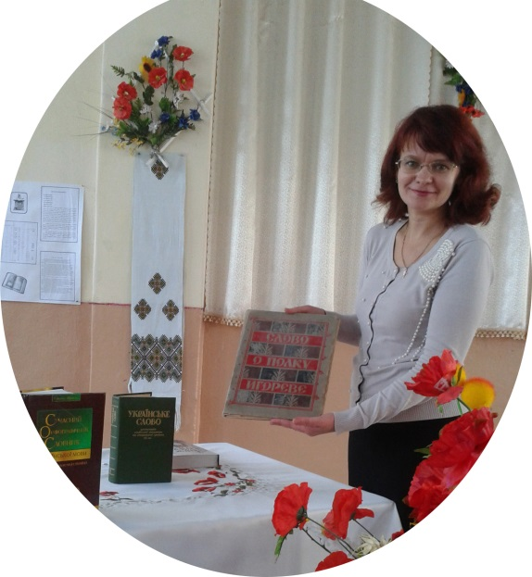
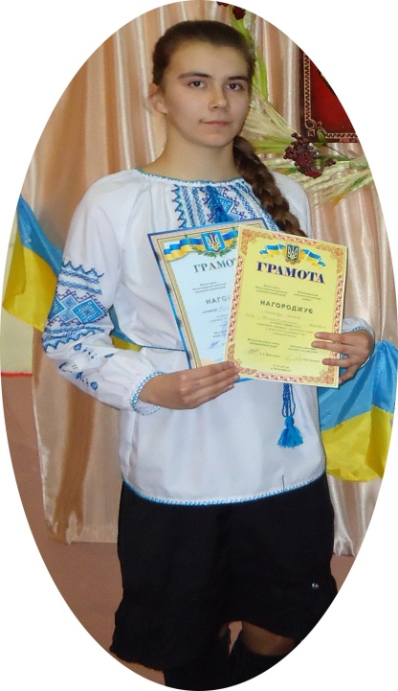
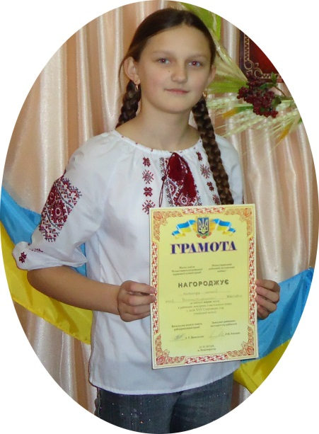
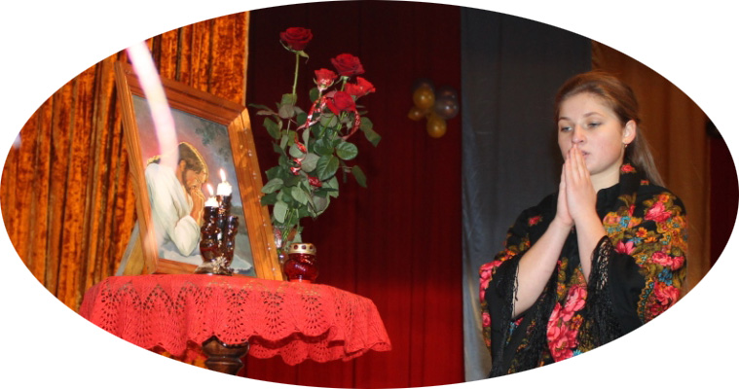
ВІД ТВОРЧОГО УЧИТЕЛЯ – ДО ТВОРЧОГО УЧНЯ
Зубач Наталія
Переможець районного фестивалю “Свята Покрова”
Переможець І етапу конкурсу «Учитель року» (2006р., 2015р.)
Гнаткович Уляна
Переможець ІІ етапу Всеукраїнської олімпіади з української мови і літератури
Тиліщак Марія
Переможець ІІ етапу Міжнародного конкурсу
ім. П. Яцика
Шпак Ольга
Переможець районного фестивалю «Тарасовими шляхами»

Slide 15
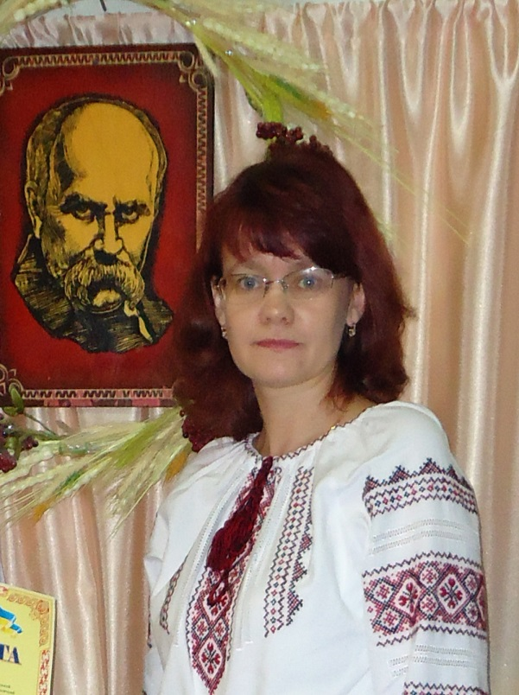
УЧИТЕЛЬСЬКИЙ P. S.
Учителю суджено бути пошуковцем, винахідником, а відтак, слід сповна усвідомити сутність змін, які приносить новий час, аби підготувати людину до життя в нинішньому столітті.
Від здатності вчителя дати гідну відповідь на виклики XXI століття залежатимуть долі мільйонів поки що маленьких українців, та й, власне, майбутнє самої України.
Я не намагаюсь стати кращою за інших, я прагну стати кращою за себе.

